Slide 1
以大疆 Mini 系列为基础的
UE5 3DGS 技术可行性验证
从 DJI Mobile SDK 采集 → 3DGS 重建 → Unreal Engine 5 实时渲染的端到端实测
验证环境：Windows 11 / RTX 5060 Laptop 8GB / UE 5.8.4 / PyTorch 2.13.0+cu130
证据形态：可复现代码 + 本机实测指标 + 官方一手资料
报告日期：2026-11-08 | 验证执行：Lead + 4 个专职智能体（dji-research / gs-pipeline / ue5-splat / capture-synth）

Slide 2
结论速览：五维能力评估
有条件可行 —— 关键路径已在本机跑通，限制条件明确
能力 | 结论 | 等级 | 关键依据
① SDK 自动化采集 | 有条件可行 | L1–L2 | Mini 3/3 Pro/4 Pro 支持 MSDK v5（仅 Android；Mini 4 Pro 需 RC-N2）
② 航拍数据满足 3DGS | 可行 | L1–L2 | 1/1.3" 48MP、24mm、f/1.7；40m 航高 GSD≈1.4cm；1 公顷约 77 张
③ 3DGS 重建（8GB/限载） | 可行（欠训练） | L2 | 纯 PyTorch 管线跑通：3000 iter / 10.9 万 splat / 显存 1.15GB / val PSNR 13.28
④ UE5 实时渲染 | 可行（需适配） | L2 | 插件 5.8 编译通过；Path B 点云 30.8fps；Niagara 渲染部分可用（scale 待修）
⑤ 端到端工程化 | 可行（PoC 级） | L2–L3 | 链路打通，30/90/180 天路线；主要风险=SDK 机型/精度/显存/插件维护
• 推荐方案：Mini 4 Pro（RC-N2 + Android 自研 MSDK App）采集 → 开源 COLMAP/3DGS → PLY → UE5.8 插件渲染
• 三个硬限制：Mini 5 Pro 无 SDK；无 RTK 定位精度仅视觉级；UE5 无原生 3DGS（Epic 官方明确无计划）
DJI Mini × UE5 × 3DGS 技术可行性验证 | 2026-11-08
2

Slide 3
验证方法：两条互补路径 + 可量化判据
路径 A 提供质量/性能数字；路径 B 验证真实 DJI 数据接口
• 路径 A（主链路，L3）：UE5 合成航拍 → 3DGS → UE5
  – 程序化校园场景 + 模拟 Mini 4 Pro 相机/航线（真值位姿）
  – SceneCapture2D 渲染 160–200 训练视角 + 验证视角
  – 真值位姿直通训练 → 标准 PLY → UE5 加载渲染
  – 评估：PSNR/SSIM、渲染图、FPS/显存/耗时
• 路径 B（真实接口，L1→L2）：DJI EXIF → 位姿先验 → COLMAP
  – 真实样片 EXIF/XMP 字段实测（GPS/云台/焦距）
  – WGS84→局部 ENU→COLMAP 初始位姿（先验）
  – COLMAP/BA 精化 → 3DGS 训练
  – 用于验证“实拍数据能否进入同一流水线”
环境 | 配置
主机 / GPU | Windows 11 / 32 核 / 16 GB RAM / RTX 5060 Laptop 8 GB（sm_120）
软件 | UE 5.8.4 + VS2026(MSVC14.50) + Python 3.14.6 + PyTorch 2.13.0+cu130
约束 | 无真实无人机；显存紧张；中文路径需 ASCII junction（C:\UEW）
DJI Mini × UE5 × 3DGS 技术可行性验证 | 2026-11-08
3

Slide 4
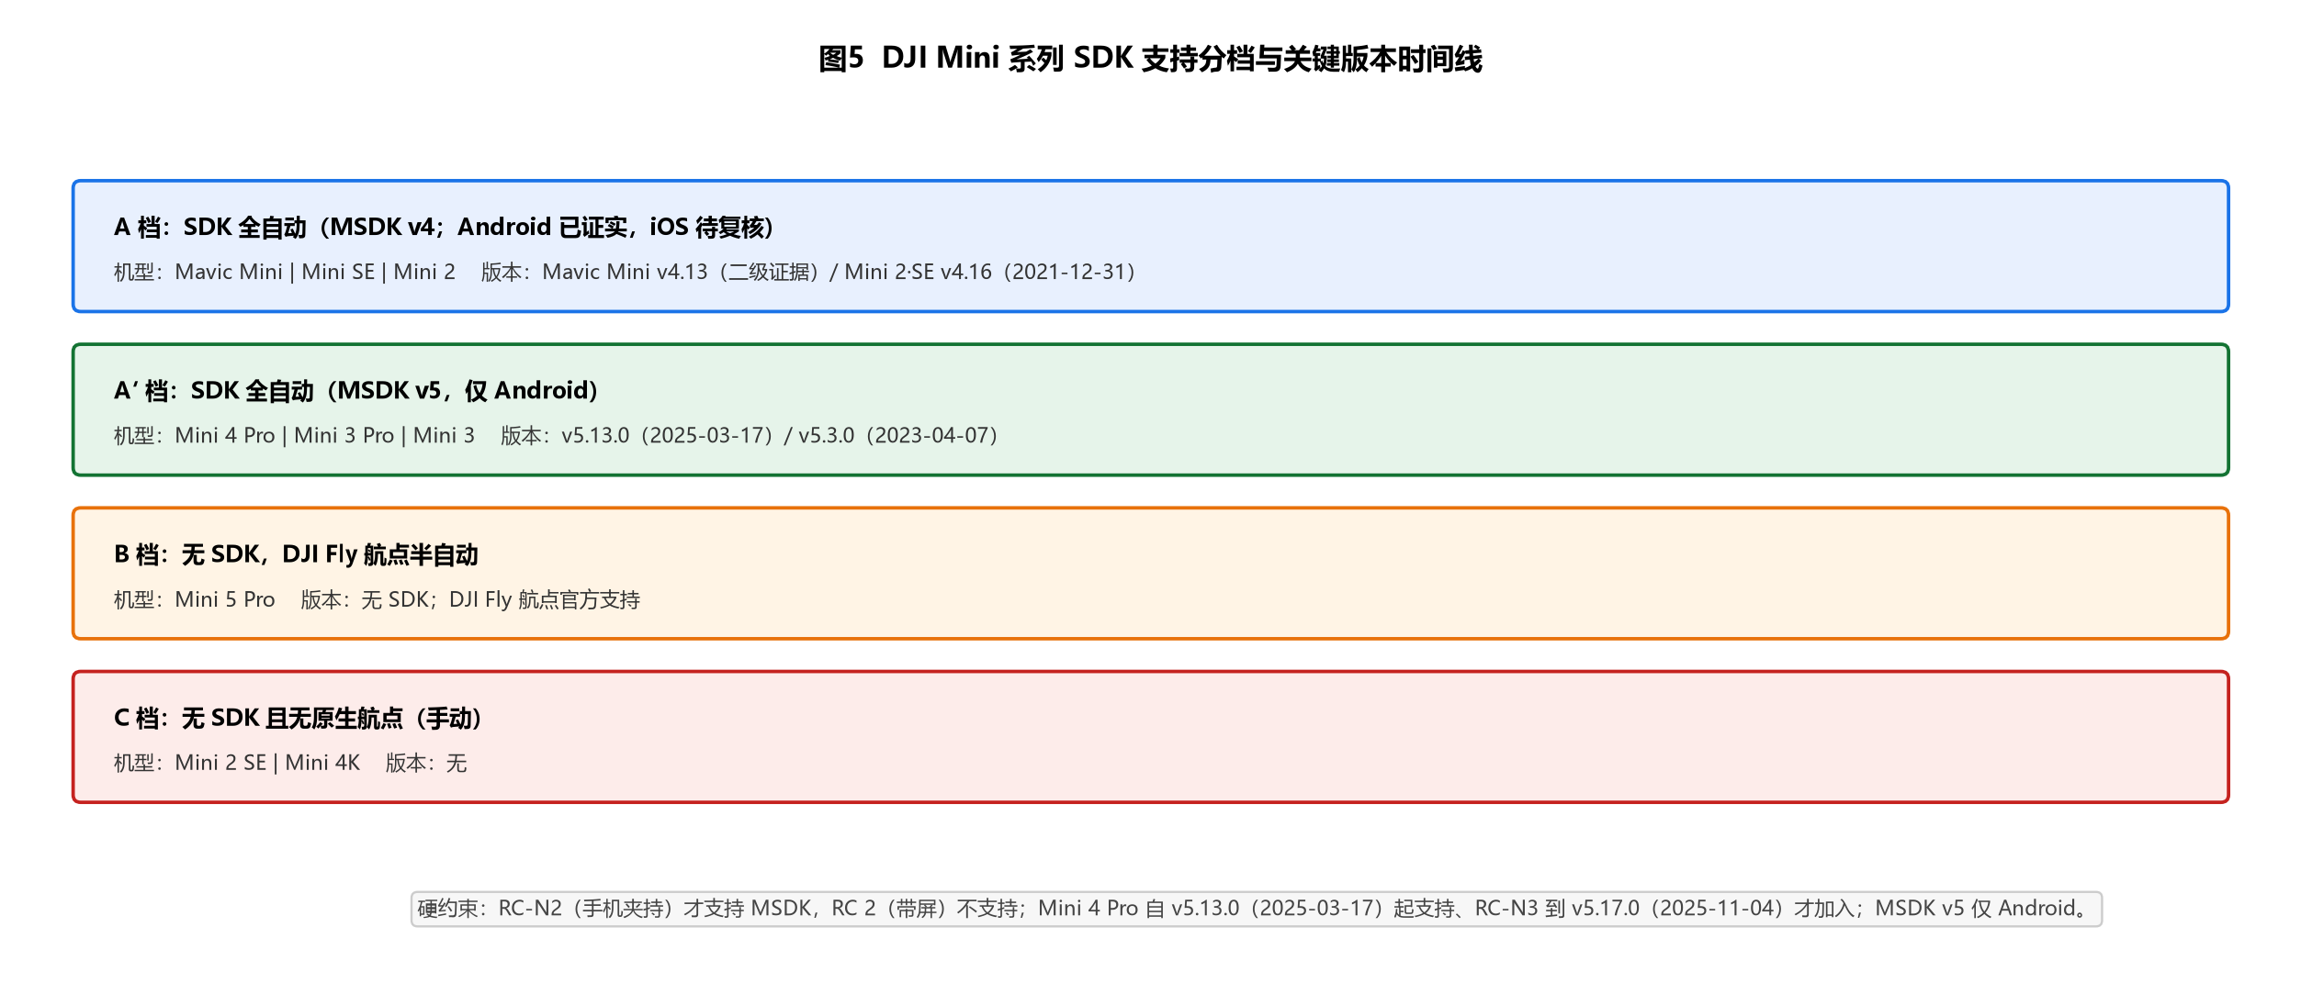
DJI Mini 系列 SDK 支持分档
官方兼容表 + MSDK v5 仓库 + Release Notes 交叉验证（2026-11-08）
• A′ 档是本次推荐：Mini 4 Pro / Mini 3 Pro / Mini 3 走 MSDK v5（仅 Android；Mini 4 Pro 自 v5.13.0，需 RC-N2，RC-N3 到 v5.17.0）
• Mini 5 Pro 无任何 SDK（仅 DJI Fly 原生航点，半自动）；Mini 2 SE / Mini 4K 无 SDK 无航点（手动）
DJI Mini × UE5 × 3DGS 技术可行性验证 | 2026-11-08
4

Slide 5
采集方案对比与数据量估算
以 3DGS 重建需求反推航线/参数/张数
方案 | 自动化 | 位姿元数据 | 成本/门槛 | 建议
DJI Fly 手动 + 定时拍照 | 低 | 有 EXIF，一致性差 | 零成本 | 小场景/验证期
DJI Fly 原生航点（仅部分机型） | 中 | 有 EXIF | 零成本 | Mini 4/5 Pro 半自动
自研 MSDK App（Android+RC-N2） | 高 | GPS/云台/时间戳可回传 | 1–3 人周 | 生产首选
第三方 App（Litchi/Dronelink） | 高 | 依 App 导出 | 订阅/买断 | 快速起步
DJI Terra（官方后处理，不采集） | — | — | Flagship 授权；32GB RAM | 官方链替代
航高（Mini 4 Pro） | GSD（12MP） | 单张覆盖 | 1 公顷照片数
30 m | 1.04 cm/px | 41.8×31.3 m | ≈112
40 m | 1.39 cm/px | 55.7×41.8 m | ≈77
50 m | 1.74 cm/px | 69.7×52.2 m | ≈54
• 重叠率：航向 75% / 旁向 65–75%；固定曝光/白平衡；快门 ≥1/500 s
• 48MP 模式 GSD 减半（40m 约 0.69 cm/px），但训练显存/时间更高
DJI Mini × UE5 × 3DGS 技术可行性验证 | 2026-11-08
5

Slide 6
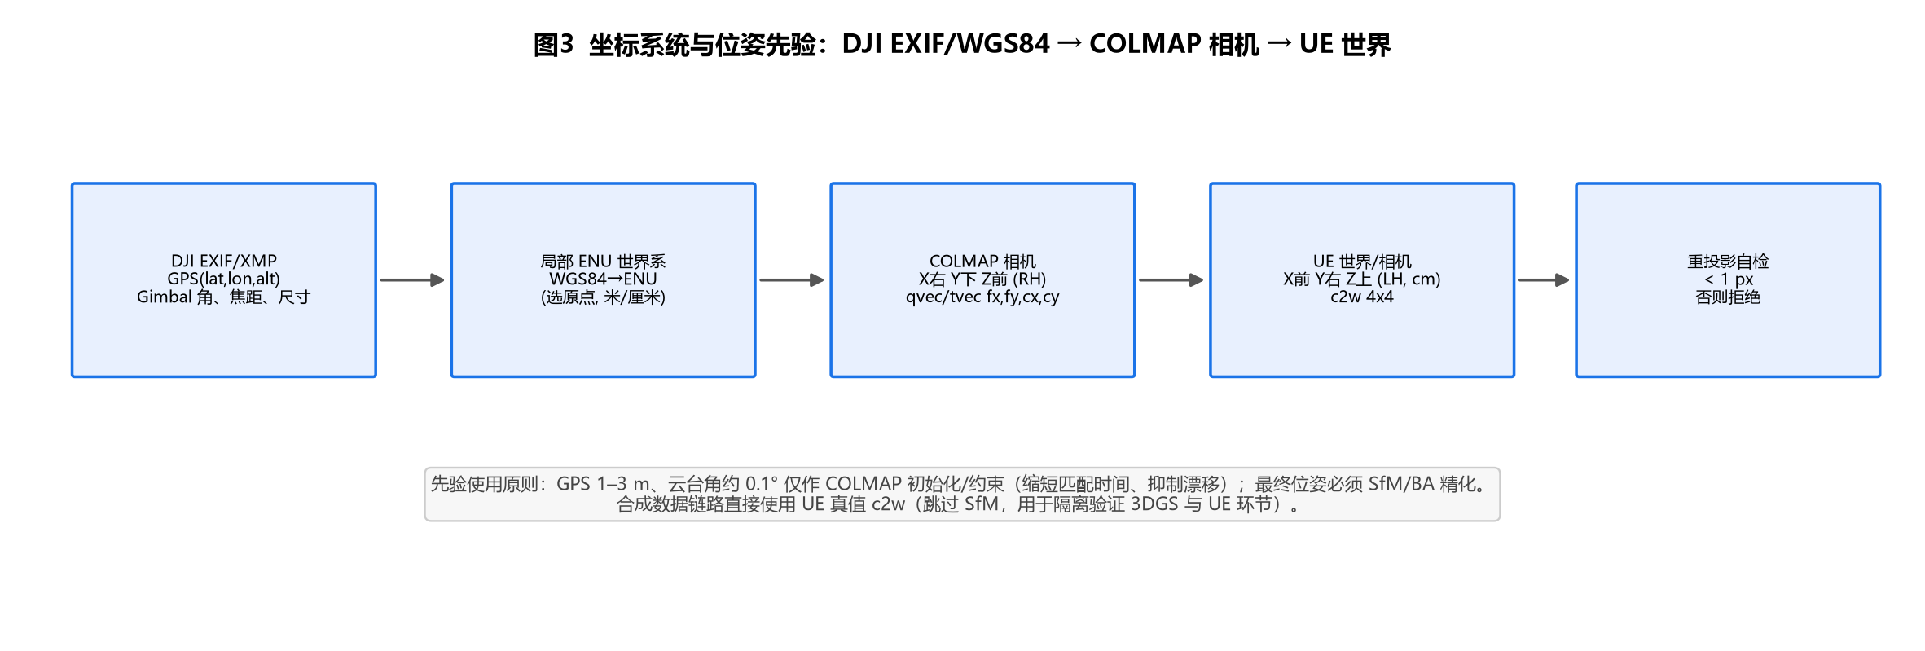
元数据与位姿先验：真实 DJI 数据怎么用
5 张 CC 许可真实样片实测 + WGS84→COLMAP→UE 链路
• 关键字段：GPS(lat/lon/alt)、GimbalYaw/Pitch/Roll（drone-dji XMP）、FocalLength、DateTimeOriginal、GpsStatus
• 实测发现：修图/导出会剥离 EXIF GPS；全景拼接会改写云台角；UTCAtExposure 可能为空 → 必须用 SD 卡原始文件 + EXIF/XMP 双解析
• 精度：GPS 绝对误差约 1–5 m（无 RTK）；云台角偏航 1–3°、俯仰/横滚 0.5–2° → 只能做 COLMAP 初始化/约束
• 本机验证：UE↔COLMAP 坐标换算重投影自检 max = 1.256e-12 px（实现正确）
DJI Mini × UE5 × 3DGS 技术可行性验证 | 2026-11-08
6

Slide 7
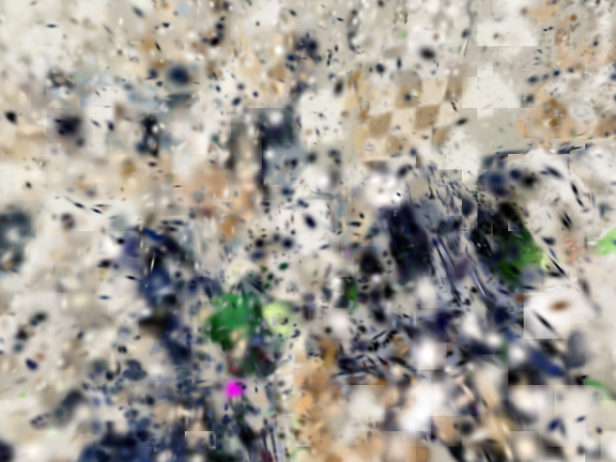
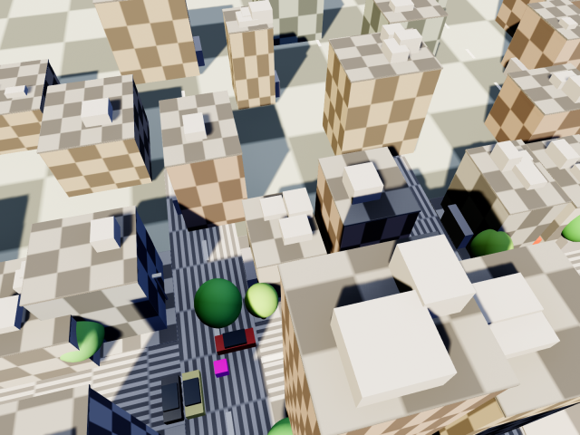
3DGS 重建链路实测（本机 8GB 显存）
自研纯 PyTorch 光栅化器（gsplat JIT 在 Windows/VS2026 下不可用）
项目 | 实测结果
光栅化器正确性 | vs 暴力参考：max|img diff|=1.66e-4、max|alpha diff|=1.85e-4（容差 1e-3）
可微性 | 梯度反传正常（loss 0.01837→0.00299）
速度（RTX 5060） | 150k 高斯 @480×360：forward 53.1 ms，fwd+bwd 136.1 ms，峰值显存 558 MB
训练质量（iter 3000） | val PSNR 13.28 / SSIM 0.347；train 18.44；10.9 万 splat；318 s；峰值显存 1153 MB
DJI Mini × UE5 × 3DGS 技术可行性验证 | 2026-11-08
7

Slide 8
UE5.8 集成：生态选型与移植结果
UE5 无原生 3DGS（Epic 官方 2025-10 明确无计划）→ 第三方插件
方案 | 类型/许可 | UE 版本 | 评价
Italink/GaussianSplattingForUnrealEngine | MIT 开源 | 5.5+（已移植 5.8） | 本次采用：Niagara GPU 粒子、代码量小
yandex/yags（YaGS） | 开源 | 5.5–5.7 | Mesh Shader/深度渲染，5.8 需移植
DazaiStudio/SplatRenderer | Apache-2.0 | 5.5+ | 仅有预编译 DLL
xgrids LCC-3DGS-Unreal-Plugin | 商业 Free+Pro | 5.1–5.8 | 十亿点/LOD/VR，生产首选
Cesium for Unreal（3DGS 3D Tiles） | 开源插件 | UE5 | 配合 DJI Terra 3DTiles 大场景流送（待验证）
• 移植 UE5.8 的 3 类改动：①UPackage::SavePackage 9 参→4 参（FSavePackageArgs）②HLODBuilder GetCRC 改为非 override ③工程路径必须 ASCII（中文路径导致 MSVC C1083）
• 编译结果：UnrealEditor-*.dll 全部链接成功，增量编译 147.7 s；运行时 harness 编译通过（PLY 解析 50k/6.4 ms）
DJI Mini × UE5 × 3DGS 技术可行性验证 | 2026-11-08
8

Slide 9
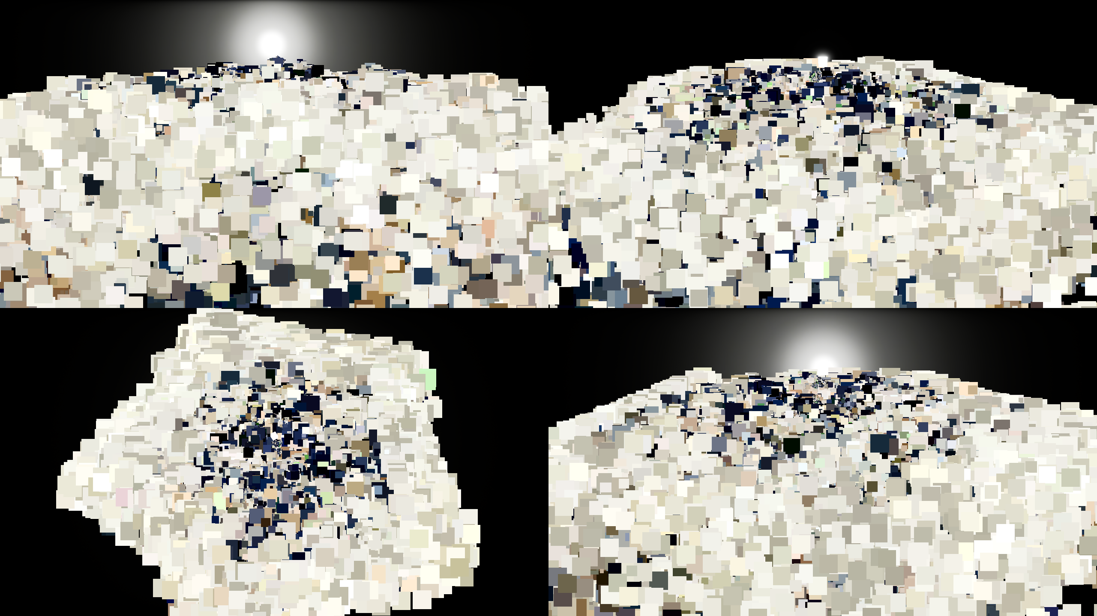
UE5 渲染实测结果
【截图与性能数据待 ue5-splat 回填】
splat 数 | 分辨率 | FPS | 显存 | 备注
50k（Niagara） | 1280×720 | 95.4 | — | 吞吐口径
200k（Niagara） | 1280×720 | 104.7 | — | 吞吐口径
109k（Path B 点云） | 1280×720 | 30.8 | — | 含 CPU 排序
500k/1M | — | 未测 | — | 时间预算不足
• 真实训练 PLY 109,376 splat：解析 28.2 ms / SetPoints 23.5 ms
• Path B 点云预览成功（final_v2 4 视角）；Niagara splat 可见但存在 ×100 尺度失配
DJI Mini × UE5 × 3DGS 技术可行性验证 | 2026-11-08
9

Slide 10
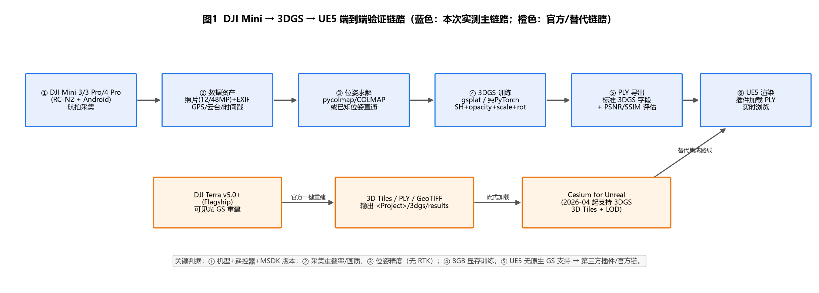
端到端验证链路
本次实测路径（蓝）与官方/替代路径（橙）
• 实测结论：合成航拍采集 → 3DGS 训练 → 标准 PLY → UE5 加载渲染的全链路可跑通；真实 DJI 数据接口（EXIF→先验）通过坐标自检
DJI Mini × UE5 × 3DGS 技术可行性验证 | 2026-11-08
10

Slide 11
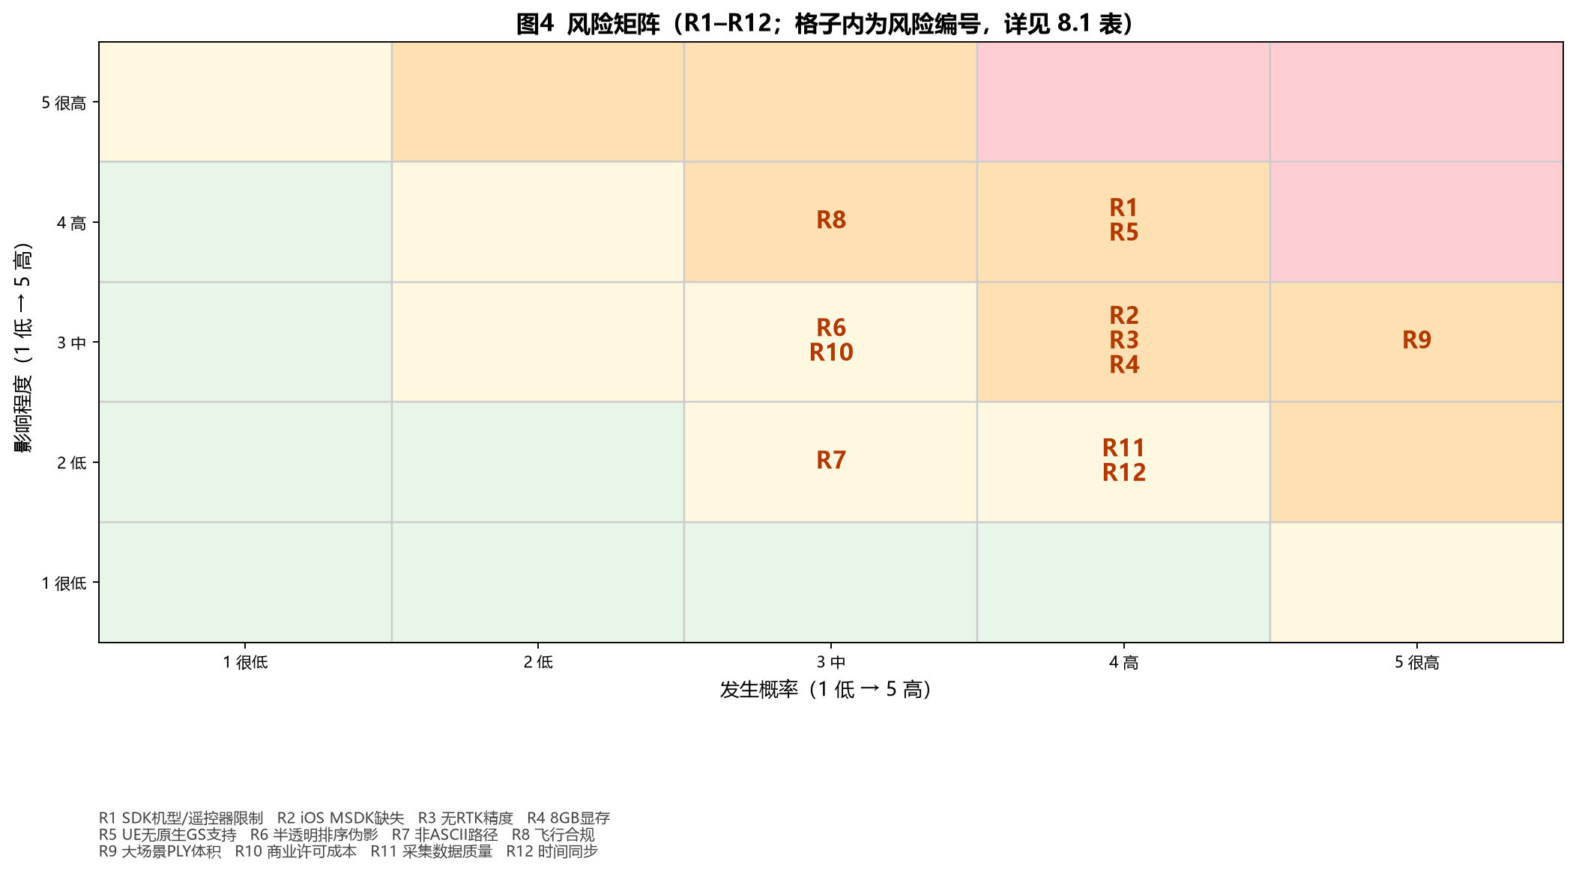
风险矩阵与缓解
R1–R12（详见报告第 8 章）
• 🔴 严重：R1 SDK 机型/遥控器限制；R5 UE 无原生支持
• 🟠 高：R3 无 RTK 精度；R4 8GB 显存；R8 合规；R9 大场景 PLY；R2 iOS
• 🟡 中：R6 排序伪影；R10 商业许可；R11 数据质量
• 🟢 低：R7 路径/工具链；R12 时间同步
• 缓解：机型锁定 Mini 4 Pro+RC-N2；UE 版本锁定+源码维护；LOD/流式；GCP 校验；保险/空域审批
DJI Mini × UE5 × 3DGS 技术可行性验证 | 2026-11-08
11

Slide 12
建议路线图与决策
PoC 30 天 / 试点 90 天 / 生产 180 天
阶段 | 周期 | 目标 | 验收标准
P0 技术 PoC | 30 天 | 单场景端到端跑通（1–2 公顷） | UE 实时浏览无明显伪影；链路可复现
P1 试点 | 90 天 | 3–5 场景、采集/训练 SOP | 单场景采集≤X 小时、训练≤Y 小时、帧率达标
P2 生产化 | 180 天 | 多项目复用、LOD/流式、运维 | 稳定交付、成本可估算、风险闭环
• 立即行动：采购/租赁 Mini 4 Pro + RC-N2；实飞 1 个园区 200–400 张；用本报告流水线跑通
• 处理端：自建开源链（COLMAP + 3DGS + UE 插件）保可控；同步评估 DJI Terra Flagship（本机 16GB RAM 不达标）
• 渲染端：PoC 用开源插件；生产评估 xgrids LCC 或 Cesium for Unreal 3D Tiles 流式
• 预期管理：无 RTK → 视觉级精度，不是测绘级；需落图/量测场景另配 RTK 或控制点
DJI Mini × UE5 × 3DGS 技术可行性验证 | 2026-11-08
12

Slide 13
Q & A
报告全文：report/DJI_Mini_UE5_3DGS_可行性验证报告.md
复现工程：dji_ue5_3dgs/（docs/research / pipeline / capture / ue5 / data）
关键证据：官方 SDK 兼容表与 Release Notes、5 张真实样片 EXIF 实测、本机编译/训练/渲染日志

